Slide 1
Aula 27
RecyclerView

Slide 2
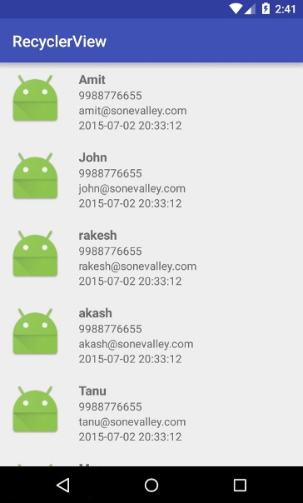
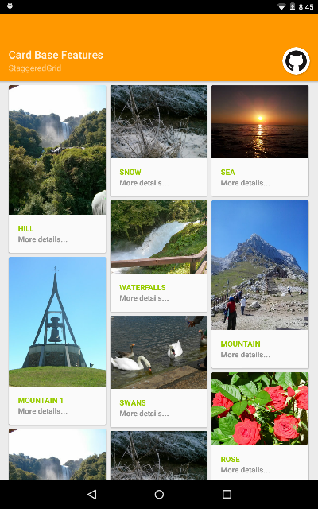
RecyclerView
Permite mostrar grandes coleções de dados na tela
RecyclerView
x
ListView
‘

Slide 3
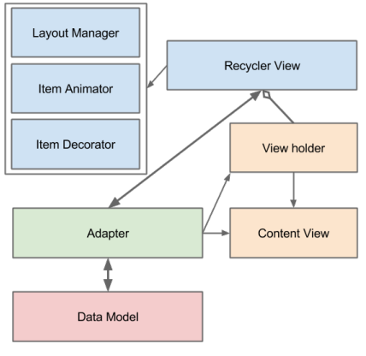
RecyclerView
Componentes
RecyclerView.Adapter
RecyclerView.ViewHolder
LayoutManager
ItemDecoration e ItemAnimator
XML da célula

Slide 4
RecyclerView
1. Adapter
É responsável por gerenciar como será exibido cada item da lista;
O adapter agora é estendido da classe RecyclerView.Adapter.

Slide 5

RecyclerView
2. ViewHolder - Motivação
Obter cada componente que compõe nossa célula por meio do método findViewById() é difícil.
Se a função findViewById() for utilizada muitas, vezes o desempenho do aplicativo será reduzido.

Slide 6
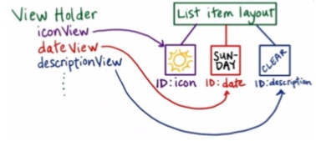
RecyclerView
2. ViewHolder - Solução
Salvar uma referência dos componentes que compõem um
layout para não ter que procurá-los novamente.

Slide 7
RecyclerView
2. ViewHolder - Pattern
Criar uma classe MeuViewHolder que terá dentro de si todos os componentes de nossa célula.
A ideia é criar e inicializar o objeto ViewHolder uma única vez. Mais tarde, esse ViewHolder poderá ser facilmente recuperado e reutilizado.

Slide 8
RecyclerView
2. ViewHolder - Pattern
private class ViewHolder{
private TextView textViewNomePersonagem;
public ViewHolder(View view){
//Desta forma, quando é inicializado o ViewHolder que está relacionado a uma visualização
//Nesse mesmo momento são salvas as referências dos elementos dela
textViewNomePersonagem = (TextView)view.findViewById(R.id.textViewNomePersonagem);
}
public void carregarPersonagem(PersonagemDeSerie umPersonagem){
textViewNomePersonagem.setText(umPersonagem.getNome());
}
}

Slide 9


RecyclerView
2. LayoutManager
Determina a forma com que os elementos da nossa coleção serão mostrados em tela.
Como padrão, o Android incorpora dois LayoutManagers:
LinearLayoutManager
GridLayoutManager

Slide 10
RecyclerView
4. Item Decorator - Item Animator
Esses componentes são responsáveis por definir como são representados alguns aspectos visuais da nossa lista.
Exemplo:
Marcadores.
Separadores de elementos.
Animações ao adicionar ou excluir elementos.

Slide 11
Exercícios

